Slide 1




TRƯỜNG ĐẠI HỌC VINH - TRƯỜNG SƯ PHẠM
KHOA GIÁO DỤC MẦM NON
BÁO CÁO THUYẾT MINH ĐỒ ÁN
TỔ CHỨC HOẠT ĐỘNG HÌNH THÀNH BIỂU TƯỢNG TOÁN CHO TRẺ
Đề tài: Bằng cơ sở lý luận và thực tiễn, hình thành ý tưởng, thiết kế, triển khai và đánh giá hoạt động giáo dục để hình thành biểu tượng toán theo Chủ đề “Tết và mùa xuân”
Giảng viên hướng dẫn: Ts. Phạm Thị Hải Châu
Nhóm sinh viên thực hiện: Nhóm 04- Lớp LT-02

Slide 2



Thành viên nhóm
Nguyễn Võ Thúy Phượng (NT)
225714020130055
Nguyễn Thị Sương
225714020130087
Trần Thị Phượng Thư
225714020130140
Ngô Thanh Tâm
225714020130143
Hoàng Thị Thương
225714020130142
Thái Thị Thảo
225714020130044
Ngô Hoài Thương
225714014020130138
Phan Thị Thiện
225714020130106
Nguyễn Thị Thương
225714020130159
Vi Thị Ánh Thơ
225714020130080
Đoàn Thị Thanh Thùy
225714020130160

Slide 3
1.LÝ DO CHỌN ĐỀ TÀI
2. MỤC ĐÍCH ĐỒ ÁN
3. NHIỆM VỤ ĐỒ ÁN
I. PHẦN MỞ ĐẦU
4. THỜI GIAN- ĐỊA ĐIỂM THỰC HIỆN
ĐỒ ÁN
6. LẬP KẾ HOẠCH THỰC HIỆN ĐỒ ÁN
Đặt hàng!
7. PHÂN CÔNG NHIỆM VỤ CHO CÁC
THÀNH VIÊN TRONG NHÓM

Slide 4


2. Mục đích đồ án
Đối với sinh viên:
- Phát triển kỹ năng nhóm, thuyết trình, phản biện, ứng dụng CNTT.
- Thiết kế, triển khai hoạt động toán phù hợp với chủ đề “Tết và mùa xuân”.
- Lựa chọn, phối hợp hoạt động tích hợp giúp trẻ hình thành biểu tượng toán.
- Nâng cao kỹ năng chuyên môn, hiểu rõ vai trò biểu tượng toán trong phát triển tư duy của trẻ.
Đối với trẻ:
- Hình thành biểu tượng về số lượng, kích thước, hình dạng, không gian, thời gian.
- Phát triển kỹ năng quan sát, giao tiếp, giải quyết vấn đề, tư duy sáng tạo.
- Tiếp cận toán học gần gũi, hiểu biết văn hóa Tết cổ truyền.

Slide 5


3.NHIỆM VỤ ĐỒ ÁN
Hình thành ý tưởng, lập kế hoạch thực hiện
Phân chia nhiệm vụ cho từng thành viên và tổ chức thực hiện nhiệm vụ
Triển khai và đánh giá hoạt động giáo dục để hình thành biểu tượng toán theo chủ đề “Tết và mùa xuân”
Dựng video giới thiệu, quá trình hoạt động nhóm và tiết dạy trên trẻ
Hoàn thiện đồ án và báo cáo thuyết trình

Slide 6





CHƯƠNG 1
CƠ SỞ LÍ LUẬN VÀ THỰC TIỄN

Slide 7

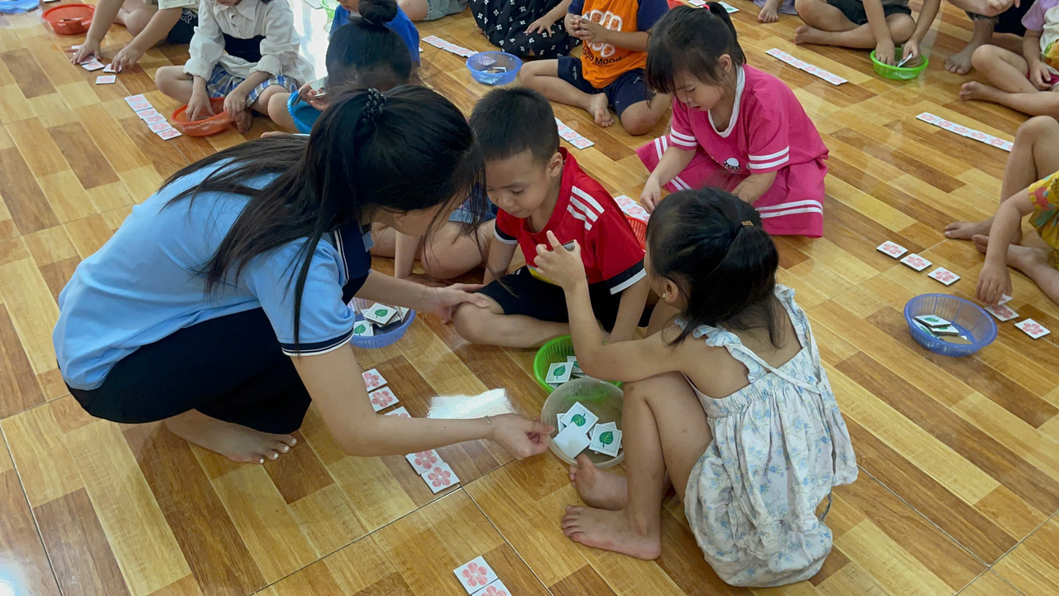
1.1.1. Khái niệm hình thành biểu tượng toán cho trẻ mầm non.
Hình thành biểu tượng toán cho trẻ mầm non là một trong các môn học ở trường mầm non nằm trong lĩnh vực phát triển nhận thức. HTBTT cho trẻ mầm non có một vị trí quan trọng đặc biệt trong việc giáo dục trí tuệ cho trẻ mẫu giáo, đặt nền móng cho sự phát triển tư duy, năng lực nhận biết của trẻ, góp phần vào sự phát triển toàn diện nhân cách trẻ và chuẩn bị cho trẻ bước vào lớp 1

Slide 8


1.1.2. Ý NGHĨA, VAI TRÒ CỦA VIỆC TỔ CHỨC HÌNH THÀNH BIỂU TƯỢNG TOÁN CHO TRẺ MẦM NON
1.1.2.1: Ý nghĩa
Chuẩn bị cho trẻ học toán ở lớp 1:
Giúp trẻ giải quyết tình huống trong cuộc sống:
Trẻ hiểu và xử lý tốt các tình huống hàng ngày như chia đồ vật, so sánh số lượng, từ đó phát triển khả năng tư duy và biểu đạt.
Góp phần phát triển toàn diện:
+ Giáo dục trí tuệ
+ Giáo dục đạo đức
+ Giáo dục thẩm mỹ và lao động
+ Giáo dục thể chất
  Giúp trẻ sẵn sàng về tâm thế, tránh bỡ ngỡ khi vào môi trường mới.
  Trẻ mầm non học qua chơi; lên tiểu học phải học nghiêm túc, theo tiết, có đánh giá điểm số.
  Cần rèn ý thức, thói quen, kỹ năng học tập để trẻ dễ thích nghi.
2

Slide 9

1.1.2.2. Vai trò
  Giúp trẻ phát triển tư duy logic, khả năng suy luận và trí tuệ một cách toàn diện ngay từ những năm đầu đời.
  Thông qua việc làm quen với các khái niệm toán học, trẻ được phát triển ngôn ngữ, mở rộng vốn từ và khả năng diễn đạt suy nghĩ một cách rõ ràng, mạch lạc hơn.
  Các hoạt động toán học mang tính giáo dục tích hợp, góp phần hình thành cho trẻ những phẩm chất đạo đức, thẩm mỹ và ý thức lao động
  Việc rèn luyện kỹ năng vận dụng toán học vào cuộc sống giúp trẻ hiểu được tính thiết thực của toán học
  Trẻ được tiếp cận và hình thành các khái niệm cơ bản về số lượng, hình dạng, kích thước, vị trí, thời gian, các phép toán thông qua các trò chơi và tình huống thực tế.

Slide 10



Nhận biết thông qua hoạt động là một đặc điểm nổi bật ở trẻ là sự hiếu động, tò mò, thích khám phá, ham hiều biết, trẻ sẽ dễ nhớ nhưng chóng quên, giúp trẻ dễ dàng nắm bắt được các biểu tượng toán.
1.1.3.1. Đặc điểm hình thành và phát triển biểu tượng toán cho trẻ mầm non
Nhận thức cảm tính chiếm ưu thế đối với trẻ mầm non là trẻ chủ yếu nhận thức những dấu hiệu bên ngoài của đối tượng (tức không hiểu rõ bản chất bên trong của đối tượng) do vốn sống còn hạn chế , khả năng tổng hợp và khái quát hóa chưa cao.
Do đặc điểm nhận thức của trẻ phụ thuộc vào từng độ tuổi và theo khả năng của từng cá nhân trẻ, trẻ càng lớn thì nhận thức càng cao
Bản thân trẻ là một thực thể đang phát triển, vì thế quá trình HTBTT cho trẻ phải là một quá trình phát triển. Sự phát triển của trẻ phụ thuộc vào vốn sống, vốn kinh nghiệm, sự tác động của giáo dục

Slide 11

1.1.3.2. Phát triển biểu tượng toán
01
Quá trình phát triển biểu tượng tập hợp và số đếm
02
Quá trình phát triển biểu tượng kích thước cho trẻ mẫu giáo
03
Quá trình phát triển biểu tượng hình dạng cho trẻ mầm non
04
Quá trình phát triển biểu tượng không gian cho trẻ mầm non
05
Quá trình phát triển biểu tượng thời gian cho trẻ mầm non

Slide 12
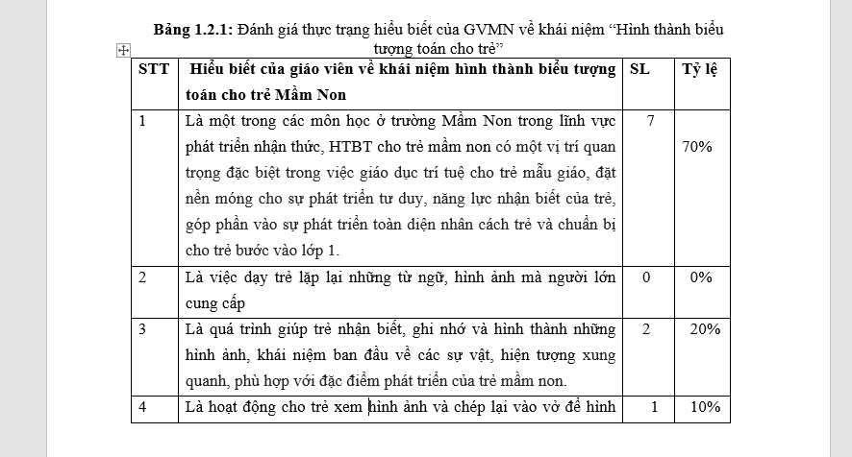
1.2. Cơ sở thực tiễn
1.2.1. Thực trạng nhận thức, hiểu biết của GVMN về kiến thức cho trẻ làm quen với biểu tượng toán
Nhận xét :
→ Phần lớn giáo viên nhận thức đúng đã cho rằng việc “Hình thành biểu tượng toán là một nội dung thuộc lĩnh vực phát triển nhận thức trong chương chình mầm non có một vai trò đặc biệt cho trẻ mẫu giáo”. Điều này cho thấy đa số giáo viên có cái nhìn đúng và toàn diện về vai khái niệm của biểu tượng toán trong GDMN.

Slide 13
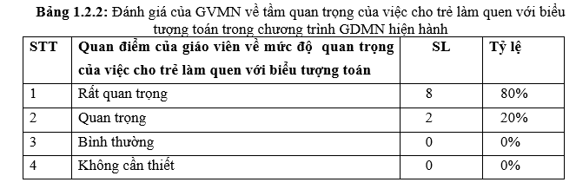
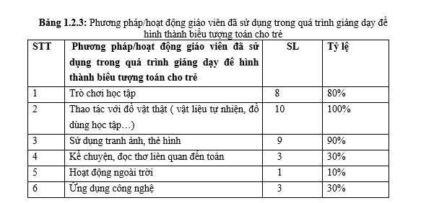
Nhận xét :
→ Đa số giáo viên đánh giá cao về mức độ quan trọng của việc làm quen biểu tượng toán cho trẻ. Cho thấy giáo viên mầm non đã có nhận thức và hiểu biết đúng về việc cho trẻ làm quen biểu tượng toán có vai trò rất quan trọng đối với trẻ.
Nhận xét :
→ Cần tăng cường tổ chức các hoạt động ngoài trời, ứng dụng công nghệ thông tin và lồng ghép các câu chuyện, bài thơ có yếu tố toán học nhằm làm phong phú thêm các hình thức tổ chức hoạt động, nâng cao hiệu quả giáo dục toán cho trẻ mầm non.

Slide 14
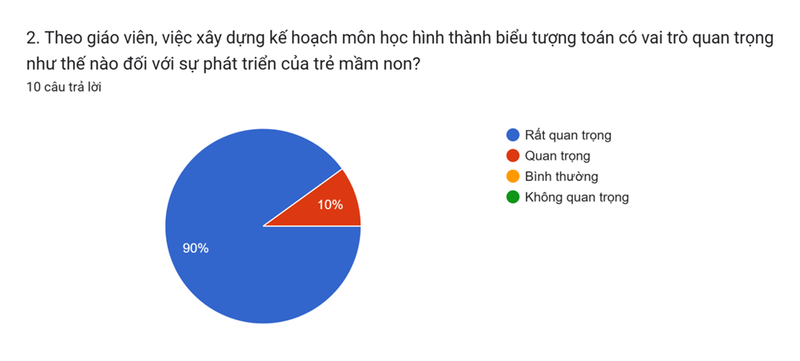
1.2.2. Thực trạng về xây dựng kế hoạch cho trẻ làm quen với biểu tượng toán
- Đối tượng khảo sát: 14 giáo viên trường Mầm non Hưng Dũng 1 một trong những trường mầm non tại Thành phố Vinh, tỉnh Nghệ An có địa chỉ tại 41 Nguyễn Gia Thiều, Hưng Dũng, Thành phố Vinh, tỉnh Nghệ An.
- Nội dung khảo sát: Khảo sát thực trạng về xây dựng kế hoạch cho trẻ làm quen với biểu tượng toán.
- Công cụ: Điều tra bằng google froms
Nhận xét:
→ Cho thấy giáo viên có nhận thức đúng đắn về vai trò của kế hoạch trong tổ chức hoạt động toán: Đảm bảo hệ thống phù hợp độ tuổi Hướng đến giáo dục lấy trẻ làm trung tâm

Slide 15
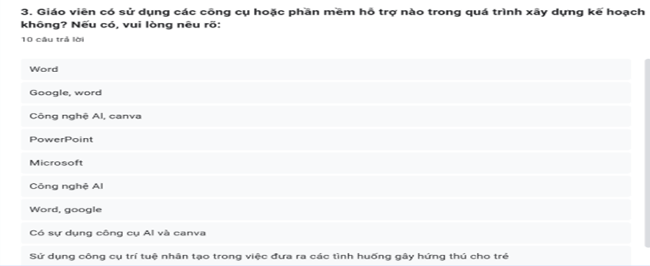
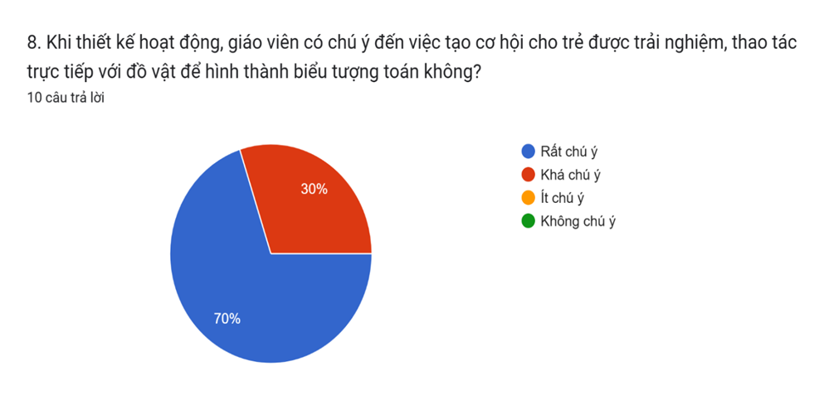
Nhận xét:
→ Giáo viên đã bước đầu vận dụng CNTT vào công tác lập kế hoạch, góp phần nâng cao tăng tính sáng tạo và hiệu quả trong việc xây dựng kế hoạch tổ chức.. Tuy nhiên, để khai thác hiệu quả hơn, cần có sự tập huấn chuyên sâu và chia sẻ kinh nghiệm sử dụng công cụ số trong việc thiết kế hoạt động giáo dục phù hợp với trẻ mầm non.
Nhận xét :
→ Qua kết quả khảo sát ta có thể thấy, phần lớn giáo viên rất chú ý đến việc tạo cơ hội cho trẻ được trải nghiệm, thao tác trực tiếp với đồ vật để hình thành biểu tượng toán chiếm phần lớn, điều này rất tích cực

Slide 16
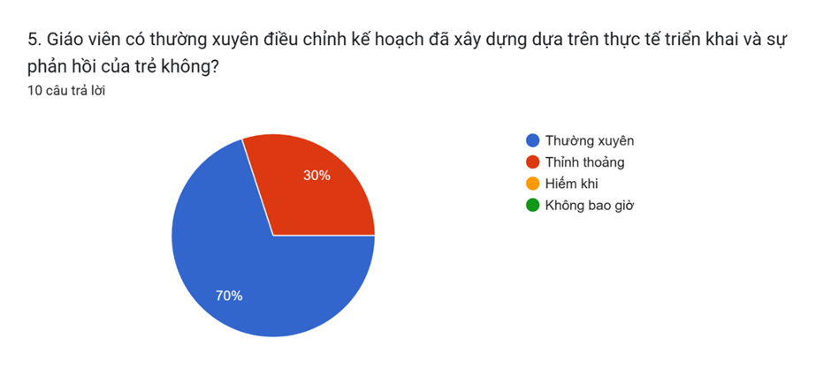
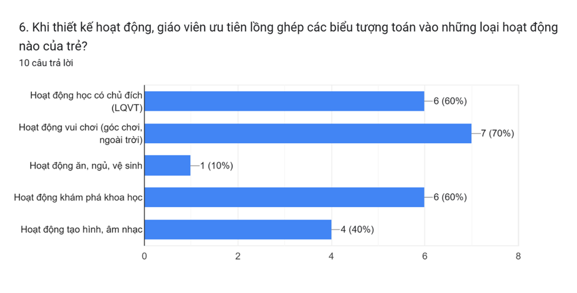
Nhận xét:
Kết quả khảo sát cho thấy nội dung “Đo lường đơn giản” là phần gây khó khăn nhất cho giáo viên khi xây dựng kế hoạch dạy học. Ngoài ra, các nội dung trừu tượng như “Sắp xếp theo quy tắc”, “Phân loại” và “Nhận biết thời gian” cũng còn nhiều thách thức. Trong khi đó, “Đếm và so sánh số lượng” cùng “Nhận biết hình dạng và không gian” được giáo viên đánh giá dễ tiếp cận hơn.
Nhận xét:
→ Kết quả khảo sát cho thấy khi thiết kế hoạt động, giáo viên có xu hướng ưu tiên lồng ghép các biểu tượng toán học vào nhiều loại hoạt động khác nhau của trẻ. Hoạt động vui chơi (góc chơi, ngoài trời) là loại hình được ưu tiên nhiều nhất. Điều này phản ánh nhận thức tích cực của giáo viên về việc tận dụng những tình huống gần gũi, tự nhiên để trẻ học toán một cách nhẹ nhàng, hứng thú

Slide 17
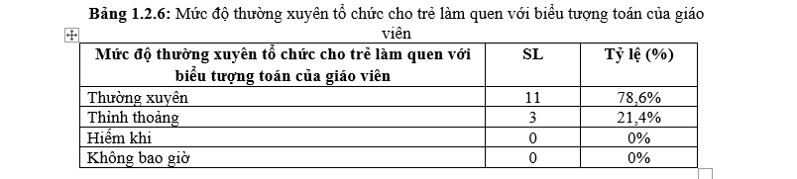
1.2.3. Thực trạng về hiệu quả tổ chức các hoạt động cho trẻ làm quen với biểu tượng toán bằng các hình thức khác nhau.
Nhận xét:
– Đa số giáo viên thường xuyên tổ chức cho trẻ làm quen với biểu tượng toán, thể hiện sự quan tâm đúng mức đến nội dung này.
– Việc tổ chức thường xuyên góp phần phát triển tư duy logic, so sánh, phân loại và chuẩn bị nền tảng học toán sau này cho trẻ..

Slide 18
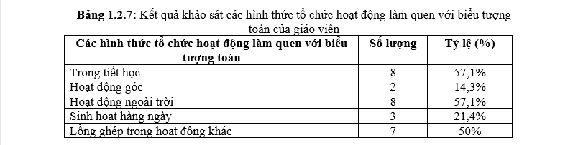
Nhận xét:
Giáo viên ưu tiên tổ chức hoạt động làm quen biểu tượng toán trong các tiết học có kế hoạch và hoạt động ngoài trời, đồng thời tích hợp vào nhiều hoạt động khác. Tuy nhiên, việc khai thác toán học trong sinh hoạt hàng ngày và hoạt động góc còn hạn chế. Vì vậy, cần mở rộng hình thức tổ chức và áp dụng đa dạng hơn để trẻ tiếp cận toán học một cách tự nhiên và sinh động hơn.

Slide 19
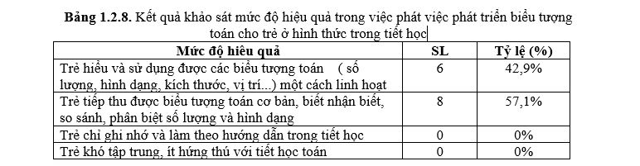
1.2.3.1. Tiết học
Nhận xét:
Qua khảo sát, có thể thấy các tiết học có chủ đích mang lại hiệu quả rõ rệt trong việc phát triển biểu tượng toán cho trẻ. Giáo viên đánh giá cao khả năng trẻ tiếp thu và vận dụng các biểu tượng toán học như nhận biết, so sánh, phân biệt số lượng và hình dạng qua các hoạt động này. Đồng thời, không có ý kiến cho rằng trẻ học máy móc hay mất tập trung, chứng tỏ tiết học giúp trẻ hứng thú và phát triển tư duy toán học một cách tích cực.

Slide 20
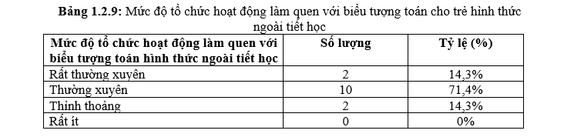
1.2.3.2. Ngoài tiết học
Nhận xét:
Kết quả khảo sát cho thấy phần lớn giáo viên thường xuyên tổ chức các hoạt động làm quen với biểu tượng toán ngoài tiết học chính thức. Điều này cho thấy giáo viên đã chú trọng lồng ghép kiến thức toán học vào sinh hoạt và vui chơi hàng ngày của trẻ. Mặc dù tần suất tổ chức có khác nhau, nhưng tất cả đều có ý thức phát triển biểu tượng toán cho trẻ, giúp trẻ phát triển tư duy toán học một cách toàn diện và hứng thú hơn.

Slide 21
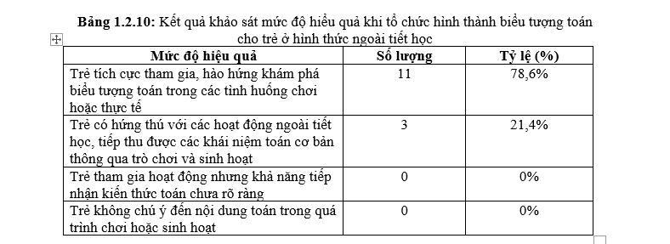
Nhận xét;
Phần lớn giáo viên đánh giá cao hiệu quả của các hoạt động làm quen với biểu tượng toán ngoài tiết học như chơi, sinh hoạt và hoạt động ngoài trời. Các hoạt động này giúp trẻ hào hứng, tích cực tham gia, dễ dàng tiếp cận và vận dụng kiến thức toán học một cách linh hoạt trong môi trường tự nhiên. Không có ý kiến cho rằng hình thức này kém hiệu quả, cho thấy đây là phương pháp phù hợp và cần được tiếp tục phát huy, đổi mới trong giáo dục mầm non.

Slide 22
KẾT LUẬN CHƯƠNG 1
Việc hình thành biểu tượng toán học đóng vai trò nền tảng trong phát triển nhận thức và tư duy ở trẻ mầm non. Thông qua hoạt động chơi, thao tác trực quan và lặp lại, trẻ từng bước phát triển tư duy logic, khả năng quan sát, phân tích và giải quyết vấn đề.
Giáo viên đã biết vận dụng linh hoạt phương pháp truyền thống và công nghệ hiện đại (Canva, Google Docs, AI) trong xây dựng kế hoạch. Tuy nhiên, cần tiếp tục bồi dưỡng chuyên môn, tăng cường học liệu và chia sẻ kinh nghiệm để nâng cao hiệu quả dạy học biểu tượng toán một cách toàn diện, bền vững.

Slide 23

CHƯƠNG 2 : THIẾT KẾ CÁC KẾ HOẠCH HOẠT ĐỘNG CHO TRẺ LÀM QUEN VỚI BIỂU TƯỢNG TOÁN

Slide 24
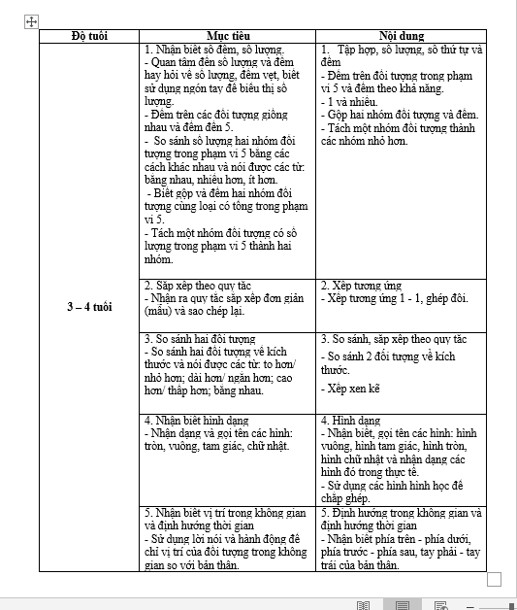
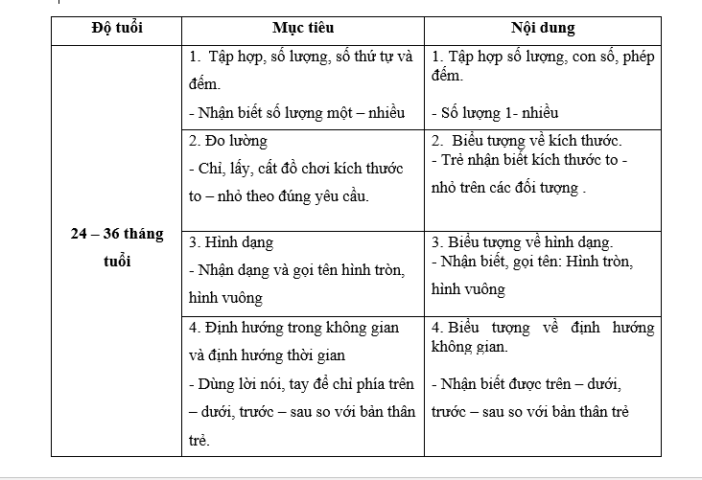
2.1. Xây dựng kế hoạch giáo dục năm học cho lĩnh vực phát triển nhận thức – bé làm quen với biểu tượng toán

Slide 25
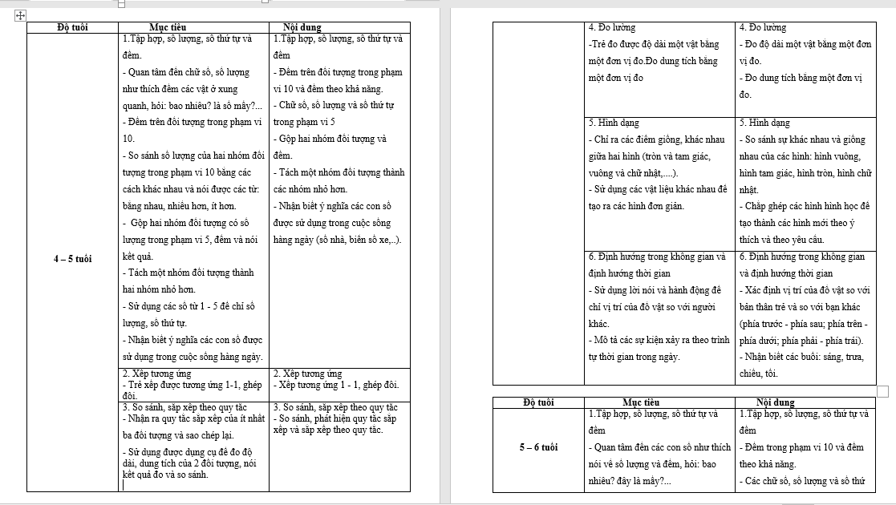

Slide 26
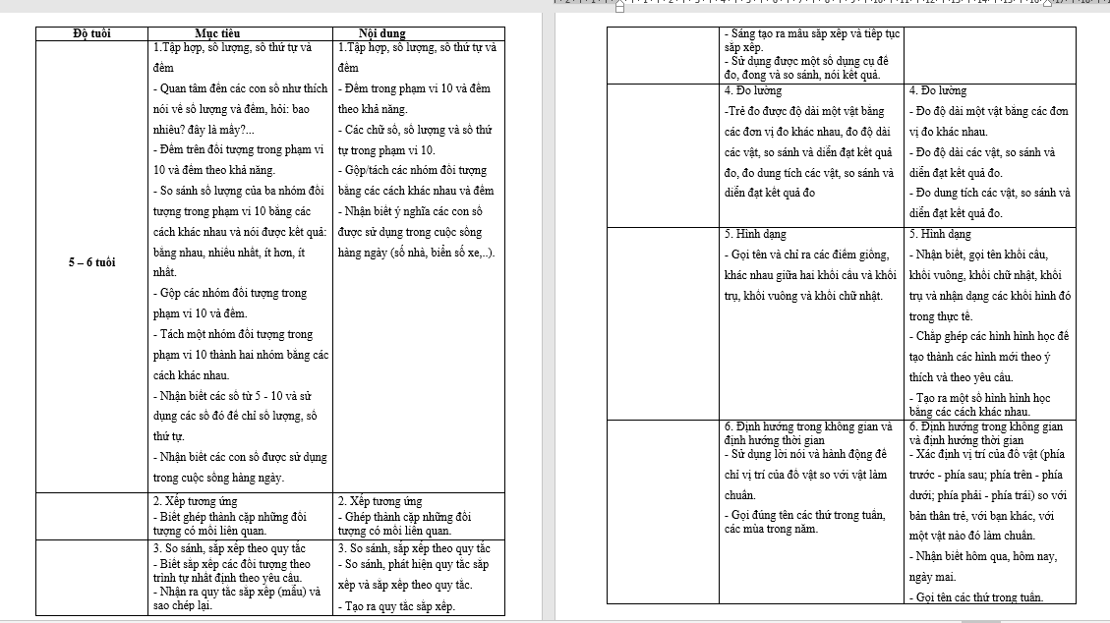

Slide 27



2.2. Xây dựng các chủ đề dự kiến trong một năm học
2.2.1. Dự kiến hệ thống chủ đề trong năm ở trường mầm non
DỰ KIẾN CHỦ ĐỀ VÀ THỜI GIAN THỰC HIỆN NĂM HỌC 2024 – 2025
ĐỘ TUỔI: 5 - 6 TUỔI
Thực hiện trong 35 tuần; 01 tuần ổn định, gồm 10 chủ đề.
DỰ KIẾN CHỦ ĐỀ VÀ THỜI GIAN THỰC HIỆN NĂM HỌC 2024 – 2025
ĐỘ TUỔI: 24 – 36 THÁNG TUỔI
Thực hiện trong 35 tuần; 01 tuần ổn định, gồm 09 chủ đề.
DỰ KIẾN CHỦ ĐỀ VÀ THỜI GIAN THỰC HIỆN NĂM HỌC 2024 – 2025
ĐỘ TUỔI: 3 – 4 TUỔI
Thực hiện trong 35 tuần; 01 tuần ổn định, gồm 09 chủ đề.
DỰ KIẾN CHỦ ĐỀ VÀ THỜI GIAN THỰC HIỆN NĂM HỌC 2024 – 2025
ĐỘ TUỔI: 4 - 5 TUỔI
Thực hiện trong 35 tuần; 01 tuần ổn định, gồm 09 chủ đề.

Slide 28
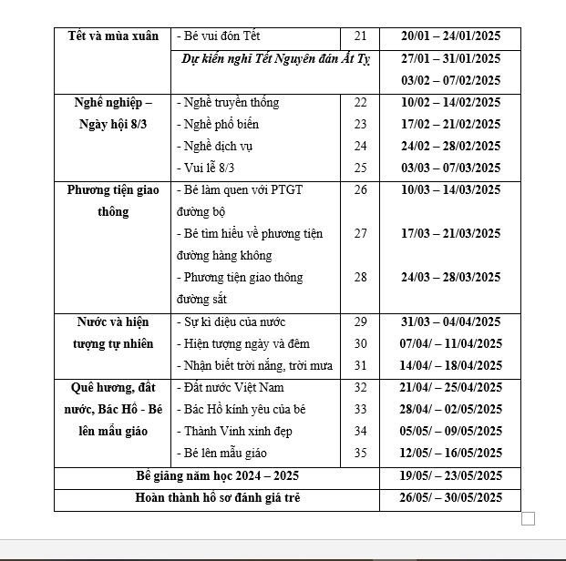
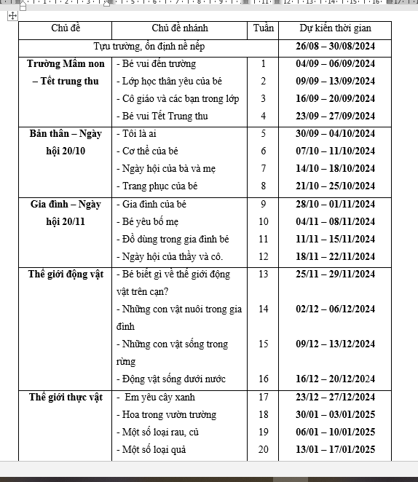
DỰ KIẾN CHỦ ĐỀ VÀ THỜI GIAN THỰC HIỆN NĂM HỌC 2024 – 20225
ĐỘ TUỔI: 24 – 36 THÁNG TUỔI

Slide 29
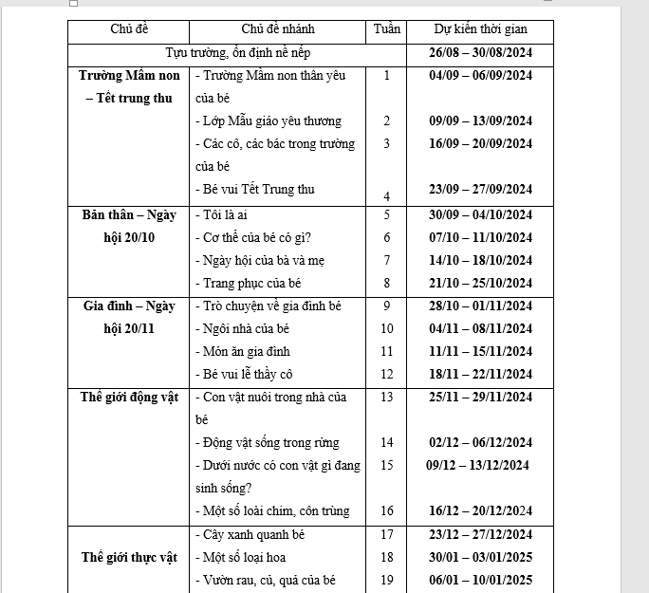
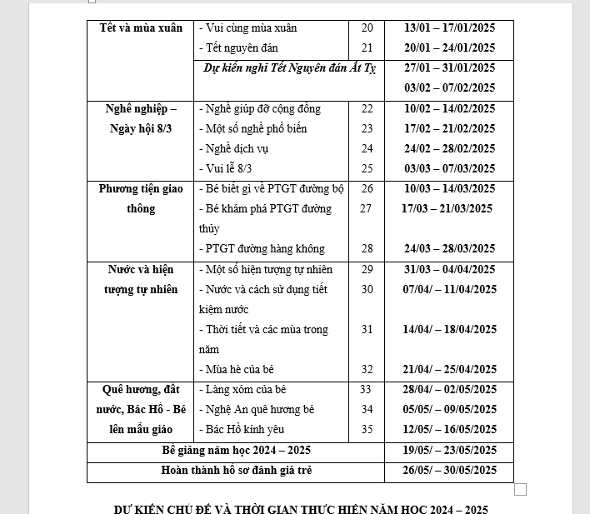
DỰ KIẾN CHỦ ĐỀ VÀ THỜI GIAN THỰC HIỆN NĂM HỌC 2024 – 2025
ĐỘ TUỔI: 3 – 4 TUỔI

Slide 30
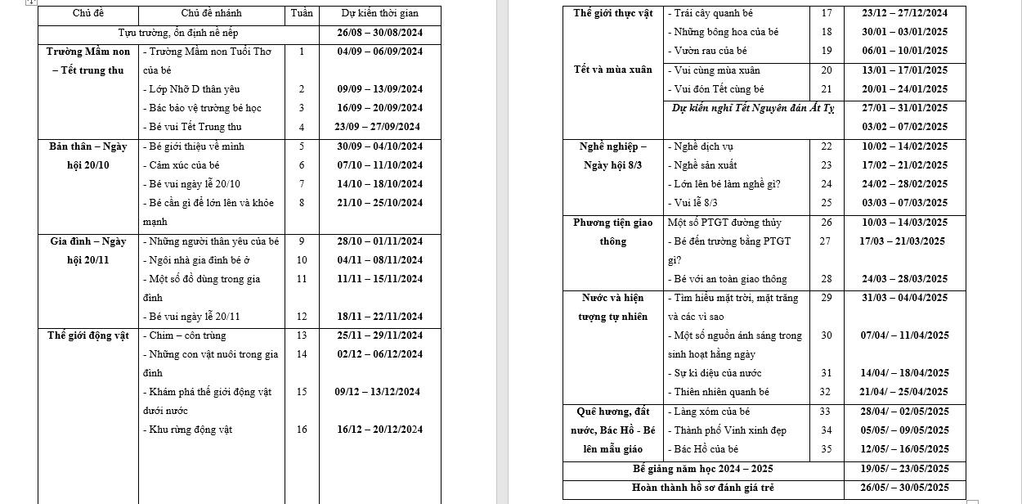
DỰ KIẾN CHỦ ĐỀ VÀ THỜI GIAN THỰC HIỆN NĂM HỌC 2024 – 2025
ĐỘ TUỔI: 4 - 5 TUỔI

Slide 31
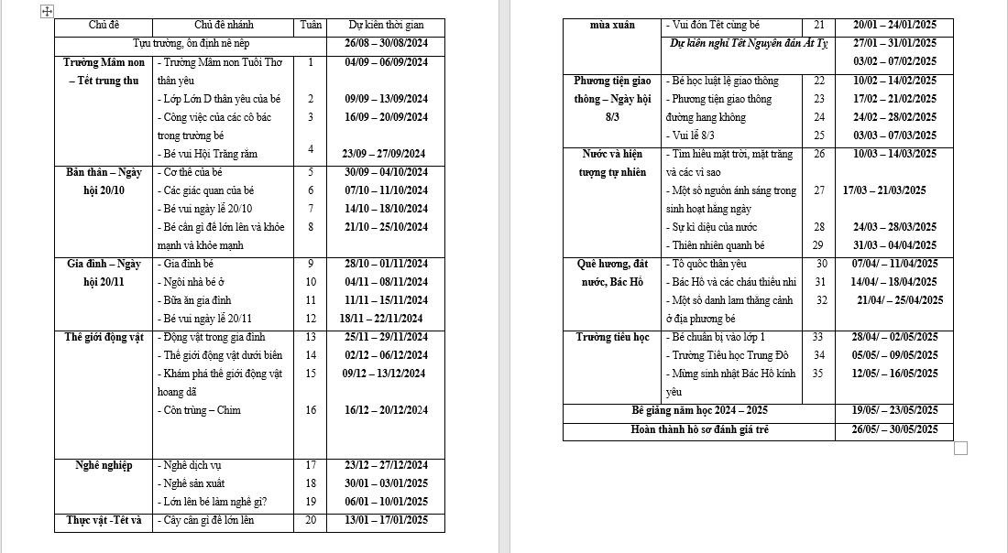
DỰ KIẾN CHỦ ĐỀ VÀ THỜI GIAN THỰC HIỆN NĂM HỌC 2024 – 2025
ĐỘ TUỔI: 5 - 6 TUỔI

Slide 32
2.2.2. Vị trí, vai trò của chủ đề “Tết và mùa xuân" trong chương trình giáo dục mầm non
  Chủ đề “Tết và mùa Xuân” thường được thực hiện từ tháng 1 đến hết tháng 2, với hình thức tổ chức linh hoạt, đa dạng, lấy trẻ làm trung tâm.
  Trẻ được trải nghiệm các hoạt động như: khám phá cảnh sắc mùa xuân, trang trí lớp học, hội chợ xuân, gói bánh chưng, thiết kế lịch Tết, buffet ngày Tết, tặng quà cho bạn khó khăn...
  Qua đó, trẻ hiểu phong tục, ý nghĩa ngày Tết, biết đoàn kết, chia sẻ, thể hiện lòng biết ơn, phát triển toàn diện trên 5 lĩnh vực.
  Các trường đã tạo môi trường học tập mang đậm bản sắc văn hóa Việt với sắc màu Tết, không gian hội lễ, góc nghệ thuật, góc chợ quê, trò chơi dân gian… giúp trẻ hòa mình vào không khí Tết cổ truyền một cách tự nhiên, sinh động.

Slide 33
2.3. Thiết kế các kế hoạch giáo dục tổ chức hoạt động cho trẻ làm quen với biểu tượng toán
2.3.1. Mục đích
  Giúp trẻ hình thành biểu tượng toán học ban đầu một cách tự nhiên, phù hợp với đặc điểm phát triển của lứa tuổi.
  Thông qua các hoạt động đa dạng, trẻ được tiếp cận với các khái niệm toán học như: số lượng, hình dạng, kích thước, vị trí, định hướng không gian…
  Phát triển tư duy logic, khả năng quan sát, so sánh, phân loại và kỹ năng giải quyết vấn đề.
  Góp phần phát triển ngôn ngữ, khả năng diễn đạt bằng thuật ngữ toán học đơn giản.
  Các hoạt động được thiết kế linh hoạt, gần gũi với cuộc sống, tạo hứng thú và niềm yêu thích học tập.
  Chuẩn bị cho trẻ nền tảng vững chắc khi bước vào tiểu học và phát triển toàn diện về trí tuệ, thể chất, ngôn ngữ và cảm xúc – xã hội.

Slide 34


2.3.2. THIẾT KẾ CÁC KẾ HOẠCH GIÁO DỤC TỔ CHỨC HOẠT ĐỘNG CHO TRẺ LÀM QUEN VỚI BIỂU TƯỢNG TOÁN CHỦ ĐỀ “TẾT VÀ MÙA XUÂN”
Chủ đề : Tết và mùa xuân
Đề tài: Nhận biết số lượng một và nhiều
Độ tuổi: 24 - 36 tháng tuổi
Thời gian: 15 - 20 phút
Chủ đề : Tết và mùa xuân
Đề tài: Nhận biết to - nhỏ
Độ tuổi: 24 - 36 tháng tuổi
Thời gian: 15 - 20 phút
Lĩnh vực phát triển nhận thức
Chủ đề : Tết và mùa xuân
Đề tài : So sánh chiều dài của 2 đối tượng (dài hơn - ngắn hơn)
Độ tuổi : 3 – 4 tuổi
Thời gian : 20 - 25 phút
Chủ đề : Tết và mùa xuân
Đề tài : Nhận biết gọi tên hình tròn hình vuông và nhận dạng các hình đó trong thực tế
Độ tuổi : 3 – 4 tuổi
Thời gian : 20 - 25 phút
Chủ đề : Tết và mùa xuân
Đề tài:Làm quen với thời gian
Độ tuổi: 5 - 6 tuổi
Thời gian: 30 - 35 phút

Slide 35
GIÁO ÁN
Chủ đề: Tết và mùa xuân
Đề tài: Đếm đến 6 và đếm theo khả năng
Độ tuổi: 4 - 5 tuổi
Thời gian: 25 đến 30 phút
Chủ đề: Tết và mùa xuân
Đề tài: Tách nhóm có số lượng 5 thành 2 nhóm nhỏ theo các cách khác nhau
Độ tuổi: 4 - 5 tuổi
Thời gian: 25 - 30 phút
Lĩnh vực phát triển nhận thức
Chủ đề: Tết và mùa xuân
Đề tài: Phân biệt hình tròn, hình vuông, tam giác, chữ nhật
Độ tuổi: 4 đến 5 tuổi
Thời gian: 25 đến 30 phút
Đề tài: Đếm đến 9, nhận biết nhóm có số lượng 9. Nhận biết số 9
Chủ đề: Tết và mùa xuân
Độ tuổi: 5-6 tuổi
Thời gian: 30-35 phút
Chủ đề: Tết và mùa xuân
Đề tài : Đo độ dài 1 vật bằng các đơn vị đo khác nhau
Độ tuổi: 5-6 tuổi
Thời gian: 30-35 phút

Slide 36
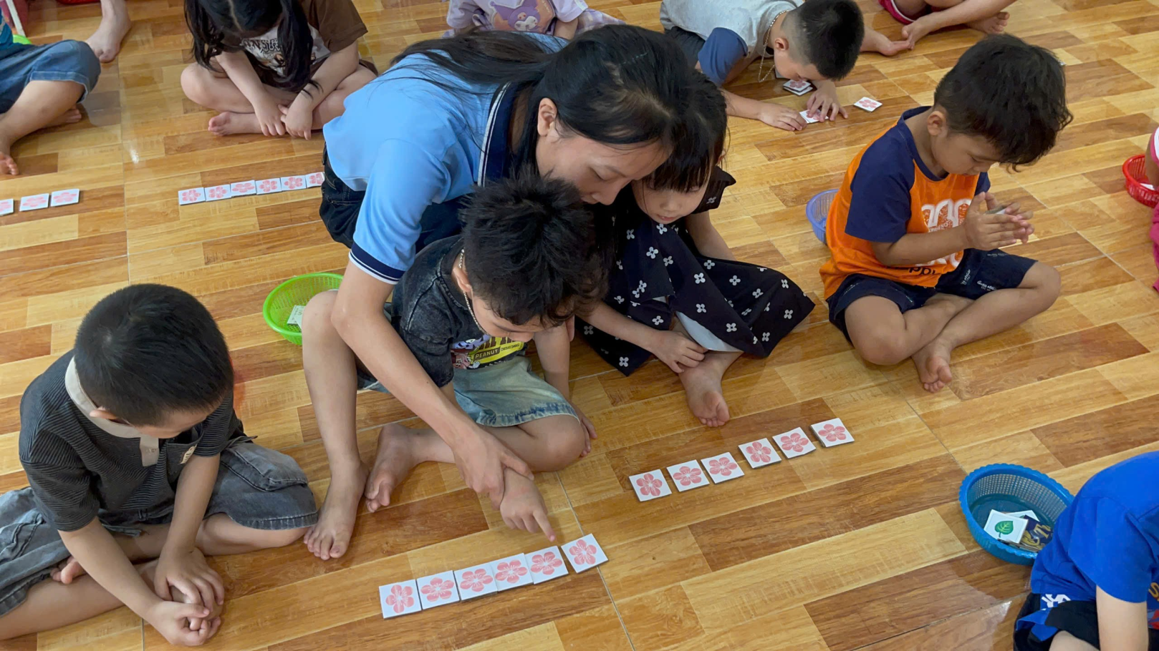
2.4.5. Thiết kế hoạt động thử nghiệm trên trẻ
https://youtu.be/I-4owCi8gJQ?si=ZC9eF03J2iilJ9IW
LĨNH VỰC PHÁT TRIỂN NHẬN THỨC
Chủ đề: Tết và mùa xuân
Đề tài: Đếm đến 6 và đếm theo khả năng
Độ tuổi: 4 - 5 tuổi
Thời gian: 25 - 30 phút
2.4.6. Đánh giá hoạt động thử nghiệm
2.4.6. Đánh giá hoạt động thử nghiệm
* Đánh giá tổ chức hoạt động
  Chuẩn bị chu đáo đồ dùng (thẻ số, đồ vật đếm…) phù hợp độ tuổi.
  Tổ chức hoạt động linh hoạt, sáng tạo, sử dụng nhiều phương pháp tích cực: đàm thoại, quan sát, thực hành, trò chơi.
  Cô giảng rõ ràng, truyền cảm, tương tác tốt, tạo hứng thú cho trẻ.
  Trò chơi sinh động, giúp trẻ củng cố kiến thức hiệu quả.
Borcelle Studio

Slide 37
* Đánh giá kết quả đạt được trên trẻ
Ưu điểm:
  Trẻ đếm đúng đến 6 qua các hoạt động cụ thể (bánh chưng, bông hoa…).
  Hiểu nhóm có số lượng là 6 (6 bông hoa, 6 lì xì…).
  Đếm thành thạo các nhóm đối tượng trong phạm vi 6.
  Tự tin tham gia trò chơi học tập, thao tác đúng khi chơi Quizzi, trang trí cây đào.
  Rèn kỹ năng làm việc nhóm, phối hợp tốt trong trò chơi.
  Trẻ hứng thú, tích cực, biết ý nghĩa Tết cổ truyền, biết giúp đỡ, lễ phép và quan tâm đến gia đình dịp Tết.
Hạn chế:
  Một số trẻ chưa đếm chính xác đến 6, có thể bỏ sót hoặc đếm lặp.
  Trẻ nhầm lẫn nhóm có 6 với các nhóm gần số 6
  Một vài trẻ khả năng tập trung chưa cao, dễ mất chú ý khi đếm nhiều vật nhỏ hoặc gần giống nhau.
Borcelle Studio

Slide 38

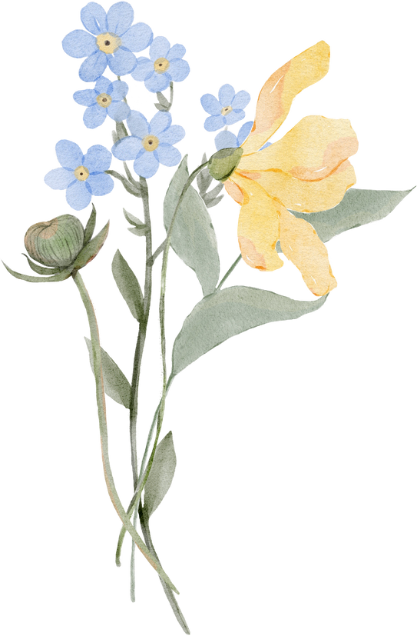


KẾT LUẬN CHƯƠNG 2
Việc xây dựng kế hoạch giáo dục toán đảm bảo tính khoa học, phù hợp với sự phát triển nhận thức của trẻ từ 24 tháng đến 6 tuổi. Trẻ được tiếp cận toán học tự nhiên, phát triển tư duy logic và kỹ năng giải quyết vấn đề sớm.
Chủ đề “Tết và mùa Xuân” không chỉ giàu giá trị văn hóa mà còn giúp trẻ vận dụng kiến thức toán học vào thực tiễn, qua các nội dung như: số lượng, kích thước, hình dạng, thời gian...
Hệ thống kế hoạch trong chương 2 mang tính toàn diện, góp phần trang bị cho trẻ nền tảng tư duy và tâm thế sẵn sàng bước vào bậc tiểu học.

Slide 39




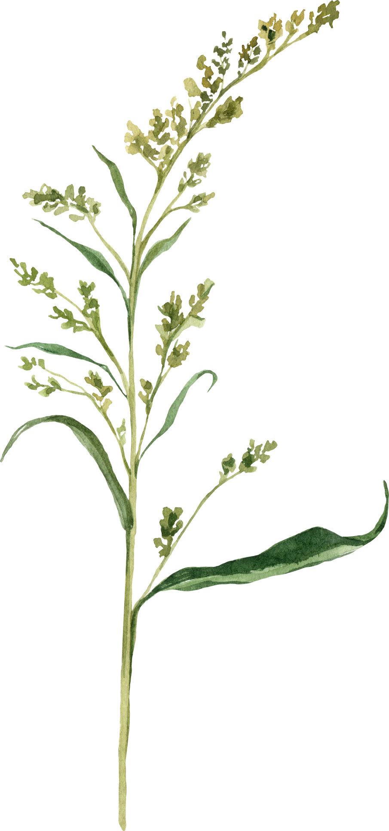




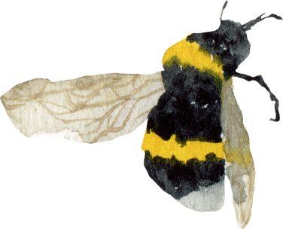
KẾT LUẬN, KIẾN NGHỊ

Slide 40




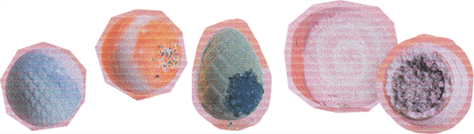
KẾT LUẬN
  Qua quá trình thực hiện đồ án, chúng em nhận thấy hoạt động hình thành biểu tượng toán theo chủ đề “Tết và mùa xuân” rất ý nghĩa và thiết thực, giúp trẻ tiếp cận kiến thức toán học một cách tự nhiên.
  Hoạt động góp phần phát triển tư duy logic, khả năng quan sát, so sánh, phân loại, đo lường… và giúp trẻ hứng thú tham gia học tập.
  Đồ án giúp chúng em hiểu rõ hơn về quy trình tổ chức hoạt động, rèn luyện kỹ năng nghề nghiệp và tích lũy kinh nghiệm thực tiễn, tạo nền tảng vững chắc cho công việc giảng dạy sau này.

Slide 41
KIẾN NGHỊ
2.1. Đối với giáo viên
  Tạo điều kiện cho sinh viên quan sát, học hỏi và chia sẻ kinh nghiệm tổ chức hoạt động.
  Hướng dẫn sinh viên quản lý lớp, xử lý tình huống sư phạm và góp ý hoàn thiện kỹ năng.
  Bồi dưỡng chuyên môn, đổi mới phương pháp và phối hợp với phụ huynh chuẩn bị đồ dùng.
2.2. Đối với phụ huynh
  Cung cấp thông tin về trẻ để giáo viên thiết kế hoạt động phù hợp.
  Hỗ trợ làm đồ dùng, tham gia cùng trẻ các hoạt động trải nghiệm Tết – mùa xuân.
  Tạo môi trường học tập tại nhà qua các hoạt động thường ngày để củng cố kiến thức.
2.3. Đối với nhà trường
  Chỉ đạo thực hiện chương trình GDMN đúng quy định, tổ chức chuyên đề và tập huấn.
  Tăng cường cơ sở vật chất, thiết bị, đồ dùng dạy học, tổ chức hoạt động trải nghiệm.
  Khuyến khích giáo viên nghiên cứu, đổi mới phương pháp, sáng tạo trong tổ chức hoạt động.

Slide 42
Thank You

